Slide 1
Индексация сайта и почему она так важна

Slide 2

Как работает поисковая система?

Slide 3
Как робот поисковой системы узнает о новых страницах?
внешние и внутренние ссылки,
собственные браузеры (Google Chrome, Яндекс Браузер),
тулбары, или панели инструментов,
собственные инструменты,
карта сайта (sitemap).

Slide 4
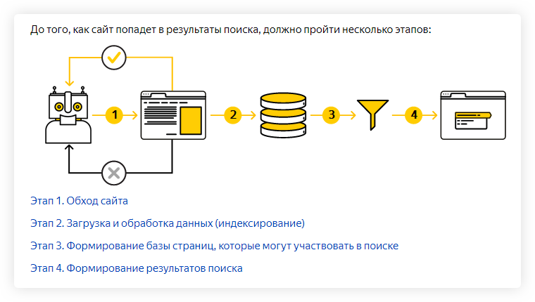

Slide 5
Индексация сайта?

Slide 6
Почему так важна индексация?

Slide 7
Что может мешать индексации?
Робот не знает о наличии страницы либо сайта. Как мы обозначили выше, у краулера ограничены способы нахождения новых страниц
Добавьте свой сайт во все инструменты Яндекса и Google.
Создайте и обновляйте карту сайта (sitemap.xml).
Используйте родные браузеры поисковиков.
Делайте ссылки со старых страниц на новые.
Разумно используйте возможности внешних ссылок.

Slide 8
Помешать индексации могут следующие причины:
некачественный контент;
страница дублирует содержание другой;
на сайте или странице обнаружены нарушения (санкции ПС);
страница недоступна (код 4xx или 5xx);
настроен 3xx-редирект (редирект — это перенаправление с одной страницы на другую);
запрет индексации в robots.txt;
метатег robots со значением noindex или HTTP-заголовок X-Robots-Tag;
медленная загрузка страницы и/или сайта; атрибут rel=canonical на другую страницу (проиндексирует каноническую);
длина URL страницы превышает 1024 символов (Яндекс); документ больше 10 мб (Яндекс);
количество ссылок на одной странице превышает 2000–3000 (Google).

Slide 9
Краулинговый бюджет

Slide 10
Индексация в Google

Slide 11
Индексация в Яндексе

Slide 12
Как проверить индексацию?

Slide 13
Как ускорить индексацию? Источник:
Обязательно добавьте сайт во все сервисы Яндекса и Google, особенно в Яндекс Вебмастер и Google Search Console.
Создайте sitemap.xml, поместите карту в корень сайта и постоянно обновляйте.
Следите за robots.txt и исключайте ненужные страницы (об этом ниже).
Выберите надёжный и быстрый хостинг, чтобы робот мог беспрепятственно индексировать содержимое сайта.
Используйте инструменты Яндекс Вебмастера (Индексирование → Переобход страниц) и Google Search Console (Проверка URL → Запросить индексирование). Способ идеально подходит для работы с отдельными страницами.
Если ваша CMS любит создавать дубли (например, Битрикс), то используйте атрибут rel=canonical.
Автоматизируйте создание новых ссылок со старых страниц. Как вариант, можно сделать блок на главной с новыми товарами или статьями.
Ведите соцсети и анонсируйте новые товары, услуги, страницы. Замечено, что ссылки с соцсетей могут ускорить процесс.
Создавайте качественный контент на каждой странице. Под качественным контентом мы понимаем актуальную, релевантную и уникальную информацию для пользователей. Работайте над структурой сайта и делайте её удобной и понятной пользователю.
Помните о правиле 3 кликов: это оптимальное количество действий для пользователя.
Проверяйте периодически сайт на вирусы и санкции поисковых систем. В
Яндекс Вебмастере раздел Диагностика → Безопасность и нарушения, в Google Search Console — раздел Проблемы безопасности и меры, принятые вручную. Улучшайте свой ссылочный профиль и пишите анонсы на других сайтах (в рамках правил поисковых систем).
Используйте родные браузеры (Chrome, Яндекс Браузер) и заходите на новые страницы с них.

Slide 14
Как запретить индексацию?
Директива Disallow в файле robots. Тем не менее это основной способ запрета индексации.
В коде страницы указать метатег robots с директивой noindex (для текста) и/или nofollow (для ссылок). Хорошо подходит для запрета индексации отдельных страниц.
Настроить HTTP-заголовок X-Robots-Tag с директивой noindex и/или nofollow. Лучше всего подходит для закрытия индексации не HTML-файлов (PDF, изображения, видео и другие).

Slide 15
Индексация многостраничных сайтов Как улучшить индексацию многостраничного сайта:
Максимальное внимание уделите улучшению структуры и навигации и обновлению карты сайта.
Структура сайта должна быть проста и понятна, охватывать весь спектр ключевых запросов, а каждая страница сайта в идеале должна быть доступна в 3–4 клика. Для этого используйте дополнительные блоки на главной странице и в разделах.
Хорошо работает облако тегов: с помощью него часто получается продвигать категории, улучшать навигацию и полно охватывать семантику.
Для многостраничных сайтов действительно важно постоянно обновлять sitemap.xml. Зачастую в таких случаях карту делят на несколько частей, чтобы охватить весь список страниц.
Настройте маски (автоматические шаблоны) метатегов для новых страниц в категориях и каталогах. Скорее всего, вам не обойтись без команды профессионалов, которые смогут обеспечить техподдержку, производство контента и SEO-продвижение.

